Slide 1
Limites

Slide 2
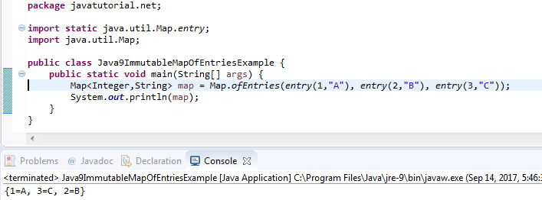
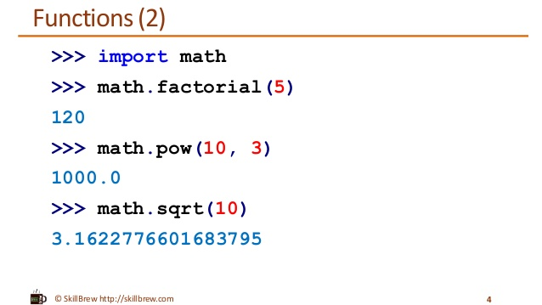
Usando código de terceros

Slide 3
Diferencia de implementación
Map sensors = new HashMap();
Sensor s = (Sensor)sensors.get(sensorId );
Map <Sensor> sensors = new HashMap<Sensor>();
Sensor s = sensors.get(sensorId );

Slide 4
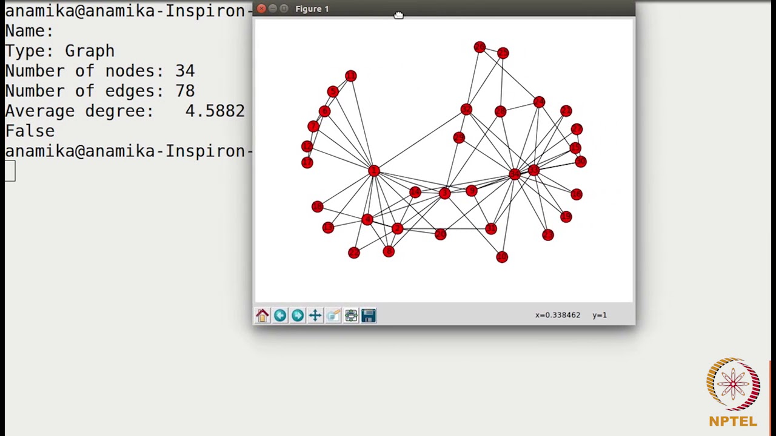
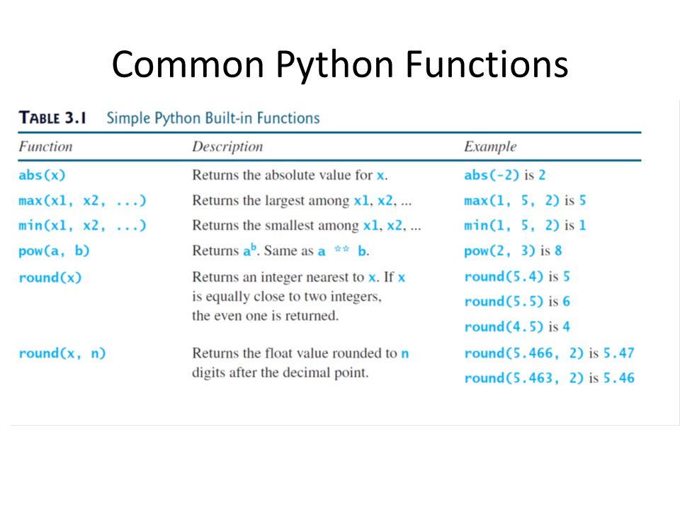
Explorando y aprendiendo límites

